Slide 1
ข้อมูลสถานการณ์การปลูกข้าวและสถานการณ์น้ำ
ในพื้นที่การเกษตร
วันที่ 6 พฤษภาคม 2567

Slide 2
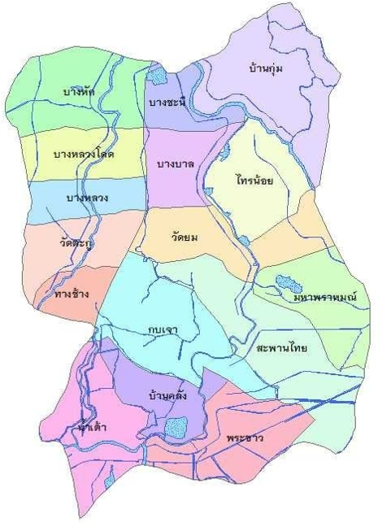
สถานการณ์การเพาะปลูกข้าวประจำปี 2567
ณ วันที่ 6 พฤษภาคม 2567
สถานการณ์การปลูกข้าวนาปรัง 2566/67
จากรายงานรายสัปดาห์สำนักงานเกษตรอำเภอบางบาล
ข้อมูล ณ วันที่ 6 พฤษภาคม 2567
พื้นที่นาข้าวของสำนักงานเกษตรอำเภอบางบาล
(ข้อมูลพื้นฐาน ณ 31 มีนาคม 2566)
43,318 ไร่
พื้นที่ปลูก
42,243 ไร่
พื้นที่ยืนต้น
550 ไร่
พื้นที่เก็บเกี่ยว
41,693 ไร่
พื้นที่ปลูกข้าวนาปรัง ปีการผลิต 2566/67 รายตำบล (ไร่)
บางบาล | วัดยม | สะพานไทย | ไทรน้อย | บางหลวงโดด | ทางช้าง | กบเจา | บางหลวง
2,313 | 3,200 | 1,435 | 1,800 | 2,635 | 1,515 | 4,277 | 2,085
พื้นที่ปลูกข้าวนาปรัง ปีการผลิต 2566/67 รายตำบล (ไร่)
วัดตะกู | บ้านคลัง | พระขาว | น้ำเต้า | บางหัก | บางชะนี | บ้านกุ่ม | มหาพราหมณ์
2,289 | 2,200 | 4,100 | 4,180 | 764 | 2,650 | 3,800 | 3,000
พื้นที่ข้าวยืนต้น ข้าวนาปรัง ปี2566/67
เดือนที่คาดว่าจะเก็บเกี่ยว
30 เมษายน (อายุข้าว 120 วัน) | พฤษภาคม (อายุข้าว 100 – 119 วัน) | มิถุนายน (อายุข้าวน้อยกว่า 90 วัน)
- | 550 | -
กข 41
25,336
ไร่
กข 85
10,552
ไร่
กข 61
5,625
ไร่
พันธุ์ข้าวที่ปลูกมากที่สุด

Slide 3
สถานการณ์การเพาะปลูกข้าวในทุ่งรับน้ำ (นาปรัง 66/67)
ณ วันที่ 6 พฤษภาคม 2567
1
2
ทุ่งป่าโมก
ทุ่งบางบาล
พื้นที่ปลูกข้าวในทุ่งรับน้ำ
พื้นที่ปลูกข้าว 5,748 ไร่
ใน ตำบลบางหัก บางหลวงโดด บางหลวง วัดตะกู ทางช้าง
พื้นที่ปลูกข้าว 18,025 ไร่
ใน ตำบลบางชะนี บางบาล วัดยม บางหัก บางหลวงโดด บางหลวง วัดตะกู ทางช้าง สะพานไทย กบเจา บ้านคลัง น้ำเต้า
พื้นที่นาข้าวในทุ่งรับน้ำ 28,628 ไร่
พื้นที่ปลูกข้าวในทุ่งรับน้ำ 29,703 ไร่
พื้นที่ข้าวที่เก็บเกี่ยวในทุ่งรับน้ำ 29,503 ไร่
ประกอบด้วย 5 ทุ่ง ครอบคลุมพื้นที่ 14 ตำบล
3
ทุ่งบ้านแพน
พื้นที่ปลูกข้าว 1,730 ไร่
ใน ตำบลน้ำเต้า
5
4
ทุ่งบางกุ้ง
ทุ่งเจ้าเจ็ด
พื้นที่ปลูกข้าว 400 ไร่
ใน ตำบลน้ำเต้า
พื้นที่ปลูกข้าว 3,800 ไร่
ใน ตำบลบ้านกุ่ม
เดือนที่คาดว่าจะเก็บเกี่ยว (ไร่)
30 เมษายน | พฤษภาคม
- | 200

Slide 4
สถานการณ์การเพาะปลูกข้าวในทุ่งรับน้ำ (นาปี 66/67)
ณ วันที่ 6 พฤษภาคม 2567
1
2
ทุ่งป่าโมก
ทุ่งบางบาล
พื้นที่ปลูกข้าวในทุ่งรับน้ำ
พื้นที่ปลูกข้าว 3,600 ไร่
ใน ตำบลบางหัก บางหลวงโดด บางหลวง วัดตะกู ทางช้าง
พื้นที่ปลูกข้าว 9,050 ไร่
ใน ตำบลบางชะนี บางบาล วัดยม บางหัก บางหลวงโดด บางหลวง วัดตะกู ทางช้าง สะพานไทย กบเจา บ้านคลัง น้ำเต้า
พื้นที่นาข้าวในทุ่งรับน้ำ 29,703 ไร่
พื้นที่ปลูกข้าวในทุ่งรับน้ำ 14,850 ไร่
พื้นที่ข้าวที่เก็บเกี่ยวในทุ่งรับน้ำ - ไร่
ประกอบด้วย 5 ทุ่ง ครอบคลุมพื้นที่ 14 ตำบล
3
ทุ่งบ้านแพน
พื้นที่ปลูกข้าว 1,200 ไร่
ใน ตำบลน้ำเต้า
5
4
ทุ่งบางกุ้ง
ทุ่งเจ้าเจ็ด
พื้นที่ปลูกข้าว 300 ไร่
ใน ตำบลน้ำเต้า
พื้นที่ปลูกข้าว 700 ไร่
ใน ตำบลบ้านกุ่ม
เดือนที่คาดว่าจะเก็บเกี่ยว (ไร่)
สิงหาคม | กันยายน
13,950 | 900

Slide 5
พื้นที่เสี่ยงประสบปัญหาขาดแคลนน้ำ
ณ วันที่ 9 พฤษภาคม 2567
อำเภอบางบาล มี 16 ตำบล 111 หมู่บ้าน
พื้นที่ข้าวยืนต้น นาปรัง
ปี 66/67 จำนวน 550 ไร่
พื้นที่ข้าวยืนต้น นาปี ปี 67/68
จำนวน 20,675 ไร่
ไม่มีพื้นที่เสี่ยงประสบปัญหาคลาดแคลนน้ำ แต่ยังคงติดตามสถานการณ์อย่างต่อเนื่อง
พื้นที่ปลูกข้าวนาปรัง 2566/67
พื้นที่ปลูกข้าวนาปี 2567/68

Slide 6
สถานการณ์การปลูกข้าวนาปี ปีการผลิต 2567/68
จากรายงานรายสัปดาห์สำนักงานเกษตรอำเภอบางบาล
ข้อมูล ณ วันที่ 6 พฤษภาคม 2567
พื้นที่นาข้าวของสำนักงานเกษตรอำเภอบางบาล
(ข้อมูลพื้นฐาน ณ 31 มีนาคม 2567)
42,418 ไร่
20,675 ไร่
พื้นที่ยืนต้น
20,675 ไร่
พื้นที่ปลูก
พื้นที่เก็บเกี่ยว
0 ไร่
พื้นที่ปลูกข้าวนาปี ปีการผลิต 2567/68 รายตำบล (ไร่)
บางบาล | วัดยม | สะพานไทย | ไทรน้อย | ทางช้าง | บางหลวงโดด | กบเจา | บางหลวง
1,000 | 1,000 | 200 | 1,200 | 1,125 | 1,300 | 1,300 | 1,250
พื้นที่ปลูกข้าวนาปี ปีการผลิต 2567/68 รายตำบล (ไร่)
วัดตะกู | บ้านคลัง | พระขาว | น้ำเต้า | บางหัก | บางชะนี | บ้านกุ่ม | มหาพราหมณ์
1,450 | 1,400 | 2,000 | 2,950 | 600 | 1,600 | 700 | 1,000
เดือนที่คาดว่าจะเก็บเกี่ยว (ไร่)
กรกฎาคม | สิงหาคม | กันยายน
1,150 | 18,625 | 900
พื้นที่ปลูกข้าวนาปี ปี 2567/68

